Slide 1
springboot疫情防控期间某村外出务工人员信息管理系统
姓名：
学号：
专业：
指导教师：

Slide 2
研究背景
21世纪，我国早在上世纪就已普及互联网信息，互联网对人们生活中带来了无限的便利。像大部分的企事业单位都有自己的系统，由从今传统的管理模式向互联网发展，如今开发自己的系统是理所当然的。那么开发疫情防控期间某村外出务工人员信息管理系统意义和用处有哪些呢？
1.首先提升形象：这是每个企事业单位建设系统的目的之一。当今的网络信息年代，连一个操作系统都不从有过，将会跟不上时代的步伐。
2.加强疫情防控期间某村外出务工人员信息服务：疫情防控期间某村外出务工人员信息管理行业性质要求您定期提供资料给管理员，或者随时接受用户的建议。如果用户需要，可以通过系统进行管理。
3.同时一个好的系统能将疫情防控期间某村外出务工人员信息的信息管理手段提上一个新的台阶。系统内容可以随时更新，这点对于现代疫情防控期间某村外出务工人员信息管理来说是很重要，但传统的管理方式都无法做到的。疫情防控期间某村外出务工人员信息管理系统就可以每天更新，随时向您反映疫情防控期间某村外出务工人员信息的最新情况。
疫情防控期间某村外出务工人员信息管理系统能够通过互联网得到广泛的、全面的宣传，让尽可能多的用户了解和熟知疫情防控期间某村外出务工人员信息管理系统的便捷高效，不仅为用户提供了服务，而且也推广了自己，让更多的用户了解疫情防控期间某村外出务工人员信息管理系统。

Slide 3
研究现状
在国外很多发达国家，软件产业早已得到全面普及，但我国经济已不断发展，不断引进国外信息化建设，使国内软件行业得以不断发展，在摸索中进步，最终也得到一些成果，我国的线上管理系统迎来了高速的发展，使更多的管理系统得以开发出来，从此逐渐地改变人们的生活工作方式。但是，对于信息化的建设，与很多发达国家相比，由于信息化程度的落后以及经费的不足，我国的管理系统开发方面还是相对落后的，因此，要不断的努力探索，争取开发出一个实用的信息化的信息管理系统，来实现疫情防控期间某村外出务工人员信息管理的信息化。因此本课题以疫情防控期间某村外出务工人员信息为例，目的是开发一个实用的疫情防控期间某村外出务工人员信息管理系统。
疫情防控期间某村外出务工人员信息管理系统的开发运用java技术，MIS的总体思想，以及MYSQL等技术的支持下共同完成了该系统的开发，实现了疫情防控期间某村外出务工人员信息管理的信息化，使用户体验到更优秀的疫情防控期间某村外出务工人员信息管理，管理员管理操作将更加方便，实现目标。

Slide 4
研究内容
疫情防控期间某村外出务工人员信息的需求和管理上的不断提升，疫情防控期间某村外出务工人员信息管理的潜力将无限扩大，疫情防控期间某村外出务工人员信息管理系统在业界被广泛关注，本系统及对此进行总体分析，将疫情防控期间某村外出务工人员信息管理的发展提供参考。疫情防控期间某村外出务工人员信息管理系统对疫情防控期间某村外出务工人员信息有着明显的带动效应，对管理者帮助更大。
本系统主要包括管理员、采集员、分析员和用户四个角色组成；主要包括首页、个人中心、用户管理、采集员管理、分析员管理、用户行程管理、行程分析管理、采集数据管理、采集分析管理、综合评估管理、公告信息管理、留言板管理、系统管理等功能的管理系统。

Slide 5
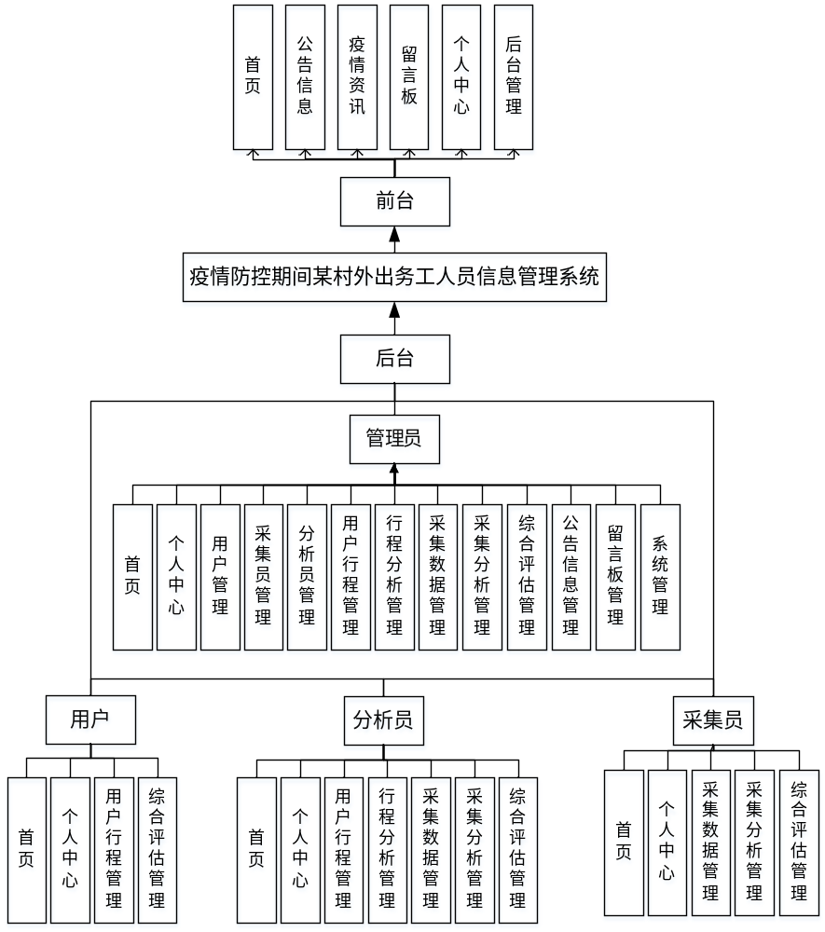
系统总体设计图

Slide 6
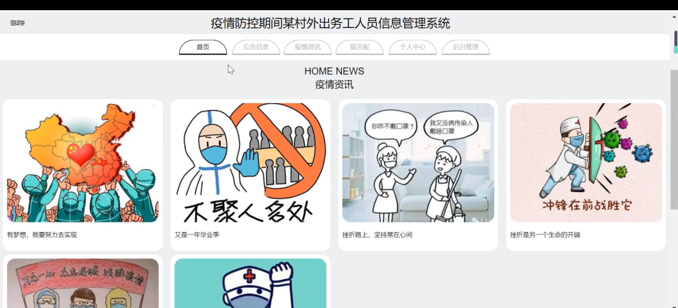
系统首页界面图

Slide 7
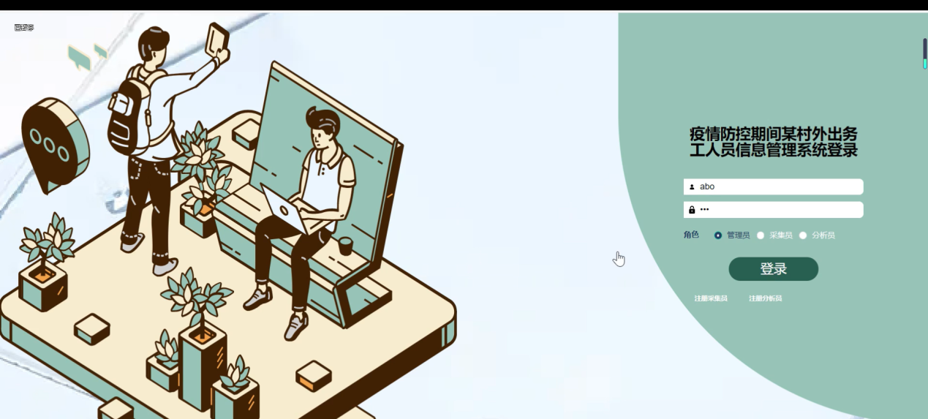
后台登录界面图

Slide 8
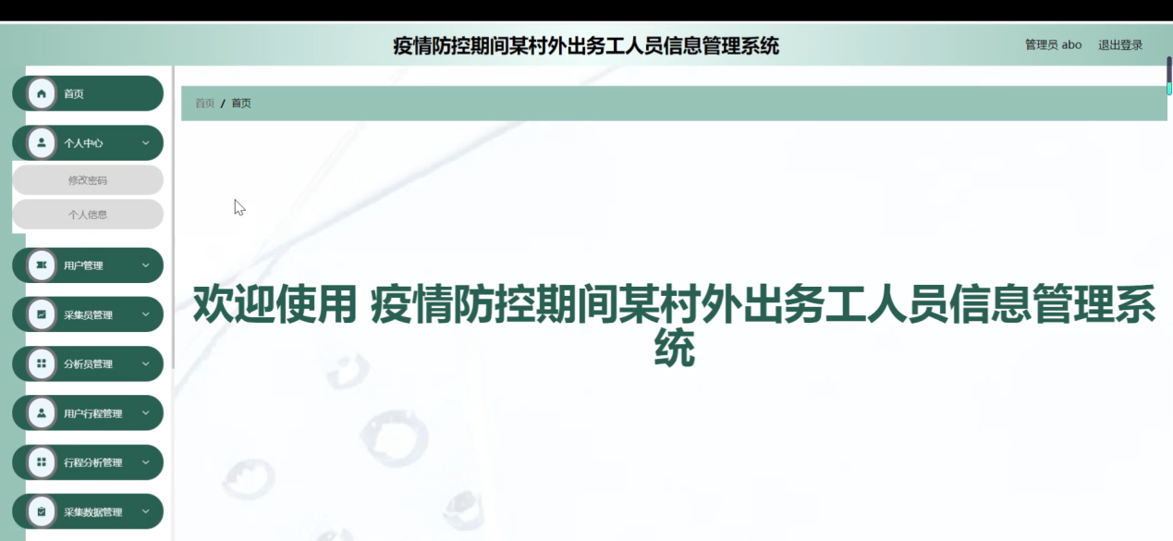
管理员功能界面图

Slide 9
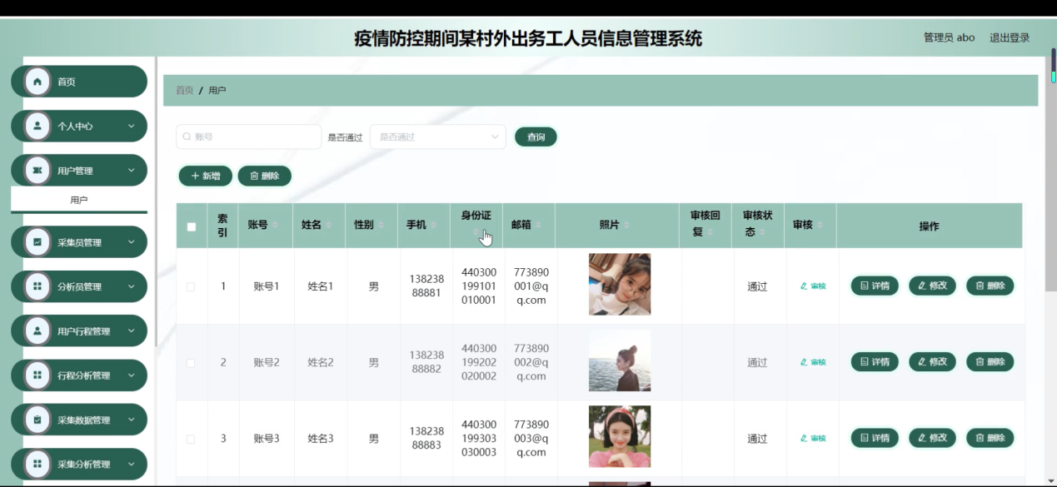
用户管理界面图

Slide 10
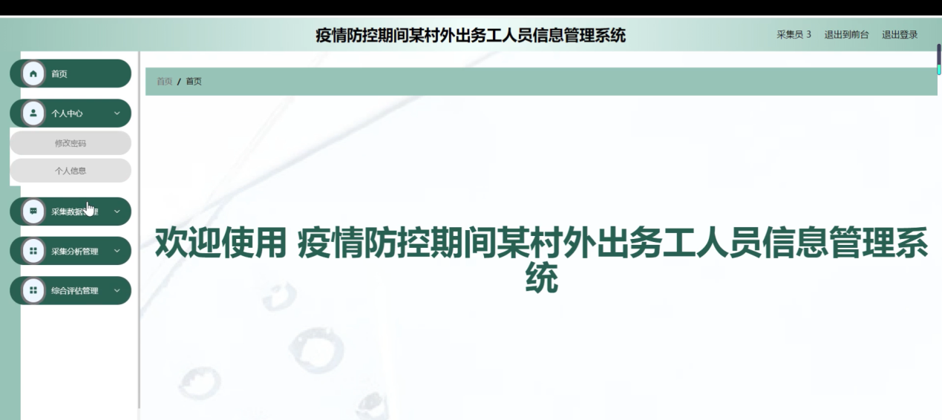
采集员功能界面图

Slide 11
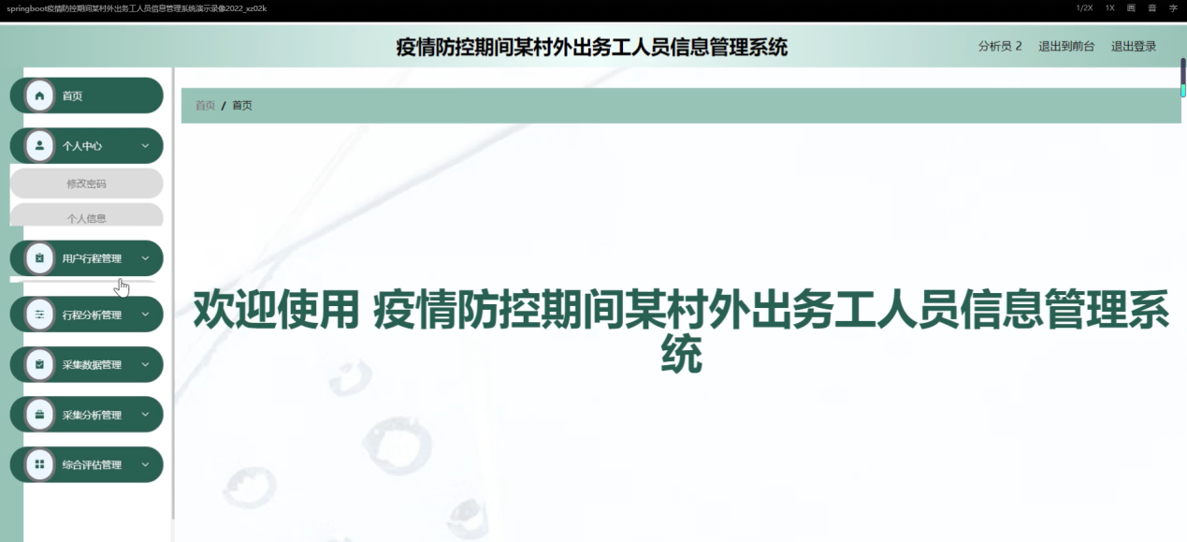
分析员功能界面图

Slide 12
总结
通过完成该疫情防控期间某村外出务工人员信息管理系统和本论文的撰写让我更加明白了软件开发过程中软件工程思想的重要性。在项目的前期由于对需求分析做的不够谨慎和明确，导致了后面在设计甚至编码时候造成了许多不必要的麻烦。由此在今后的学习和工作开发之中必须要牢牢把握住软件工程的设计思想和方法，这样可以进一步保证项目开发的健壮性和准确性。
本网站所实现的是一个疫情防控期间某村外出务工人员信息管理系统，该系统严格按照需求分析制作相关模块，并利用所学知识尽力完成，但是本人由于学识浅薄，无法真正做到让该程序可以投入市场使用，仅仅简单实现部分功能，希望日后还能改善。
本系统具有以下优点：
该系统具有较高的适用性，选用B/S结构，可以在绝大部分个人平台上使用该系统。
系统将用户权限进行划分，管理员、采集员、分析员和用户能看到及操作的信息不一样，四者具备不同的操作权限。
该系统操作界面简单明了，大部分人都可以正常使用。
但也存在以下问题需要改进：
运行时窗口不能被刷新，可以改进。
系统过于简单，显示的信息有限。
不能添加多个管理员账号，如果可以则将利于发展疫情防控期间某村外出务工人员信息管理系统规模，便于疫情防控期间某村外出务工人员信息集中管理。
不能实时预约接待消息和疫情防控期间某村外出务工人员信息管理系统反馈建议，容易被忽视，不利于管理员服务用户。

